Slide 1
Інформаційний аналіз
Виконали:
Студентка групи КА-63
Кукуруза Є.С.
Студенти групи КА-64
Папаш О.А.
Федейко Ю.В.

Slide 2
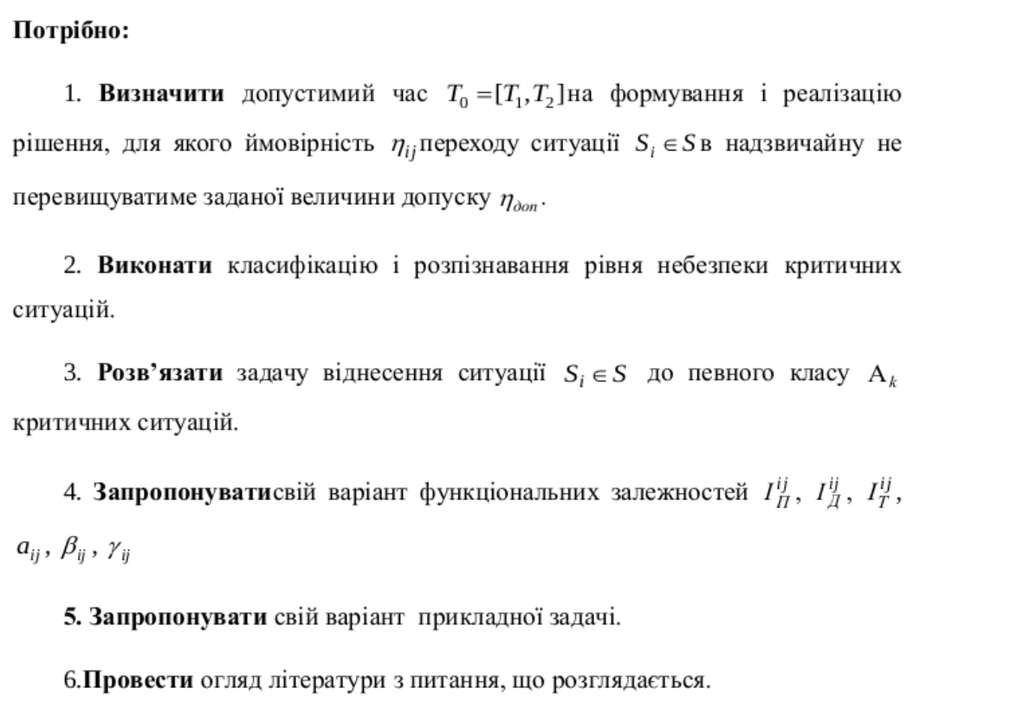
Завдання:

Slide 3
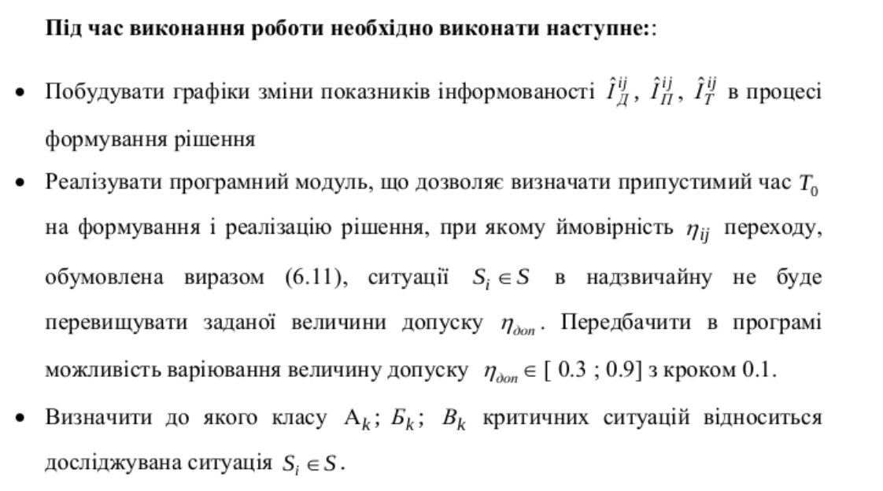
Завдання:

Slide 4
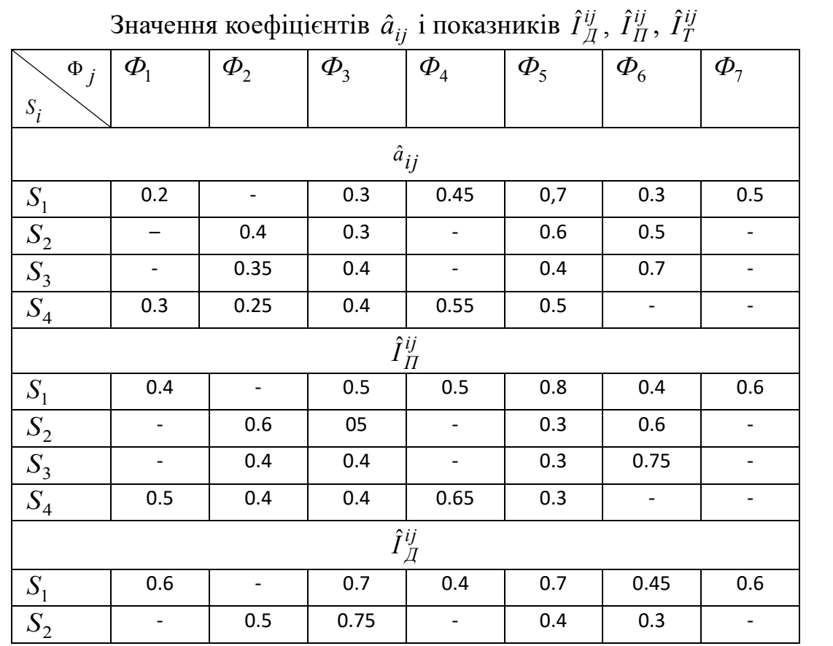
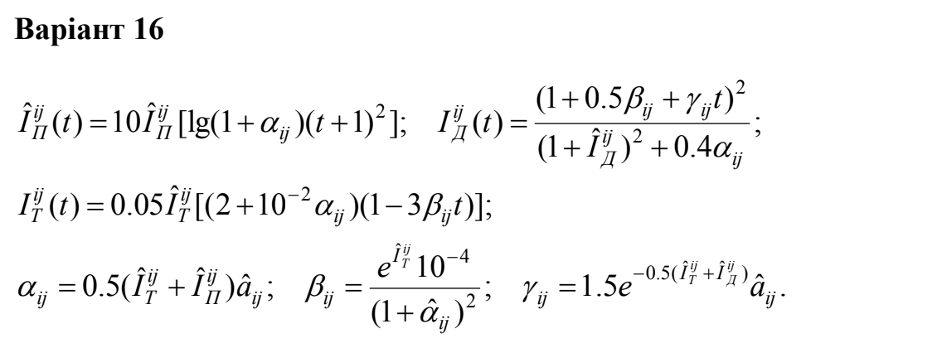
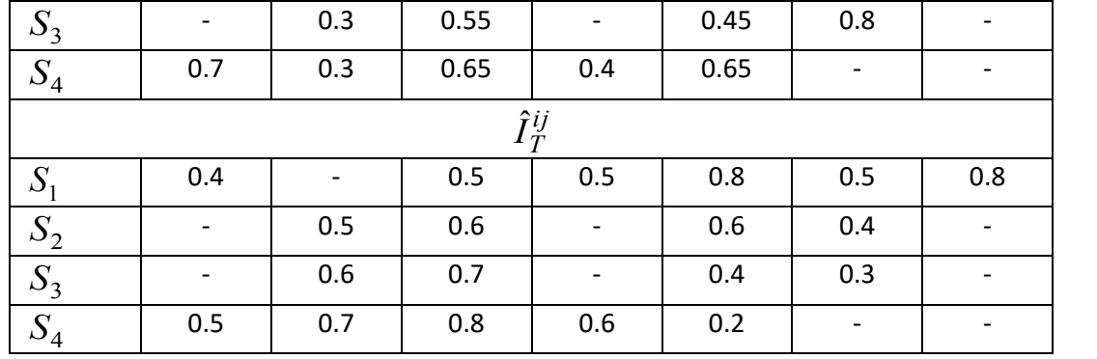
Варіант:

Slide 5
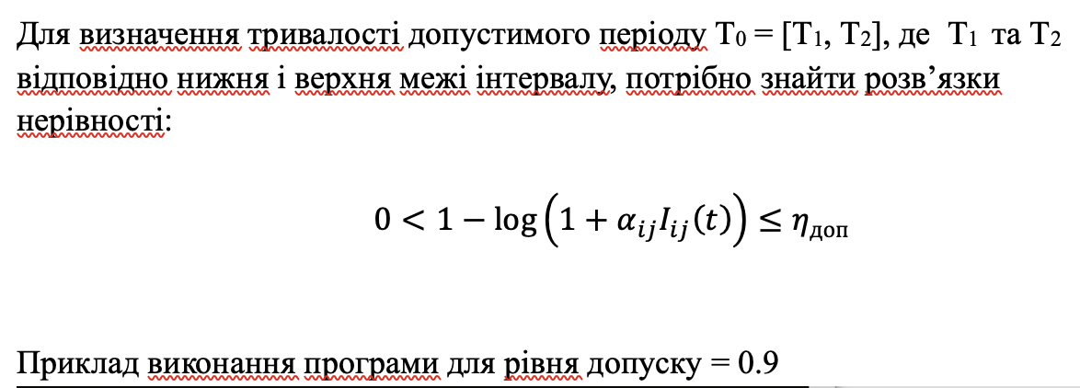
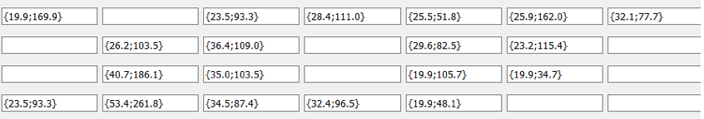
ВИЗНАЧЕННЯ ДОПУСТИМОГО ЧАСУ НА ФОРМУВАННЯ І РЕАЛІЗАЦІЮ РІШЕННЯ

Slide 6
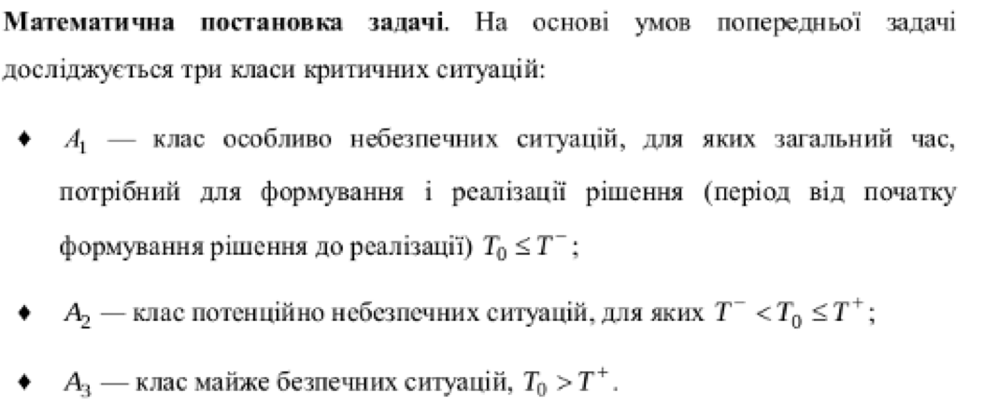
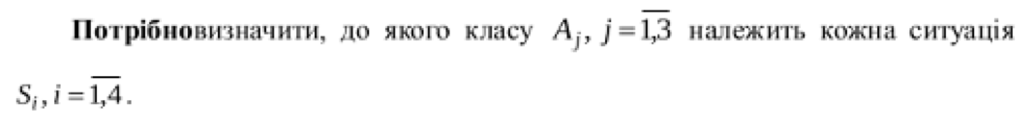
КЛАСИФІКАЦІЯ І РОЗПІЗНАВАННЯ РІВНЯ НЕБЕЗПЕКИ КРИТИЧНИХ СИТУАЦІЙ

Slide 7
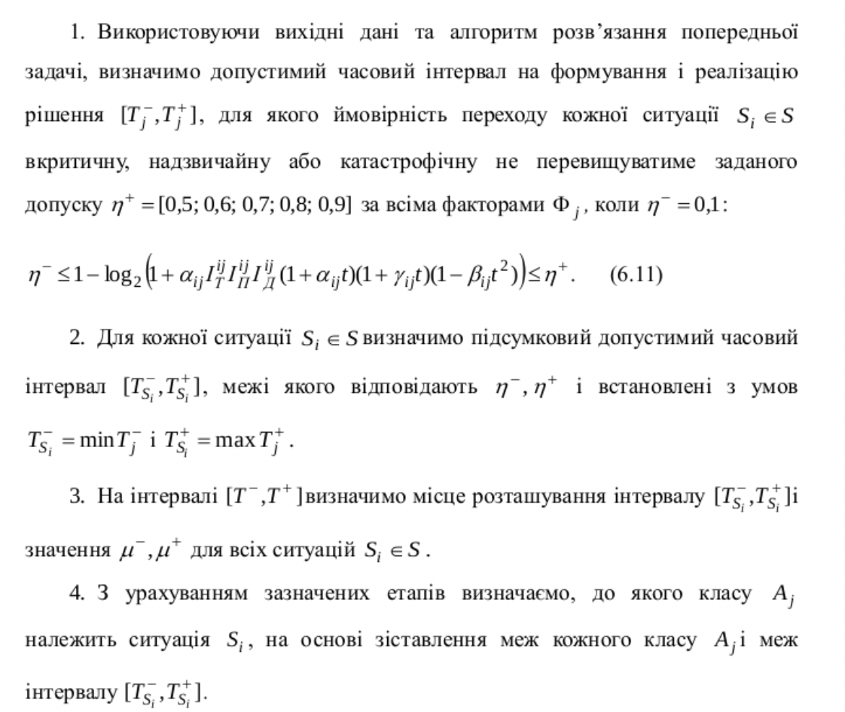
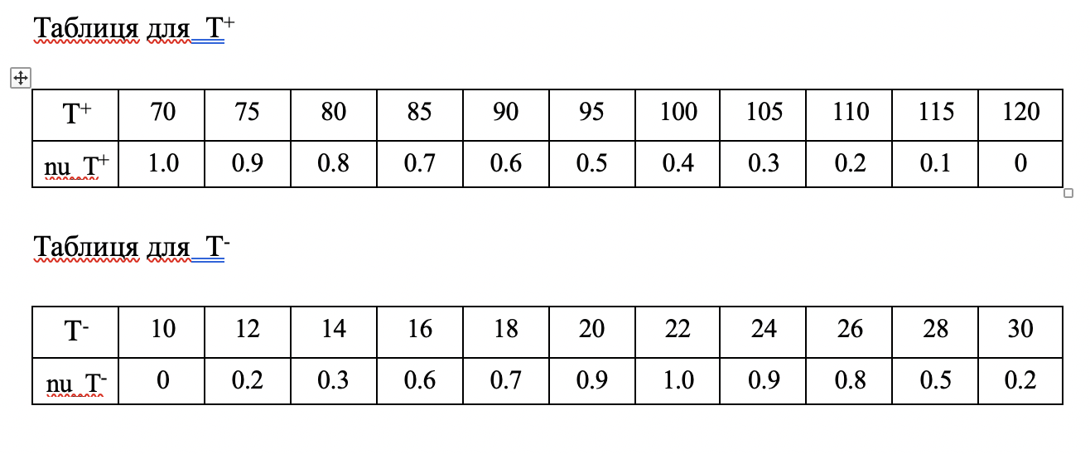
КЛАСИФІКАЦІЯ І РОЗПІЗНАВАННЯ РІВНЯ НЕБЕЗПЕКИ КРИТИЧНИХ СИТУАЦІЙ

Slide 8
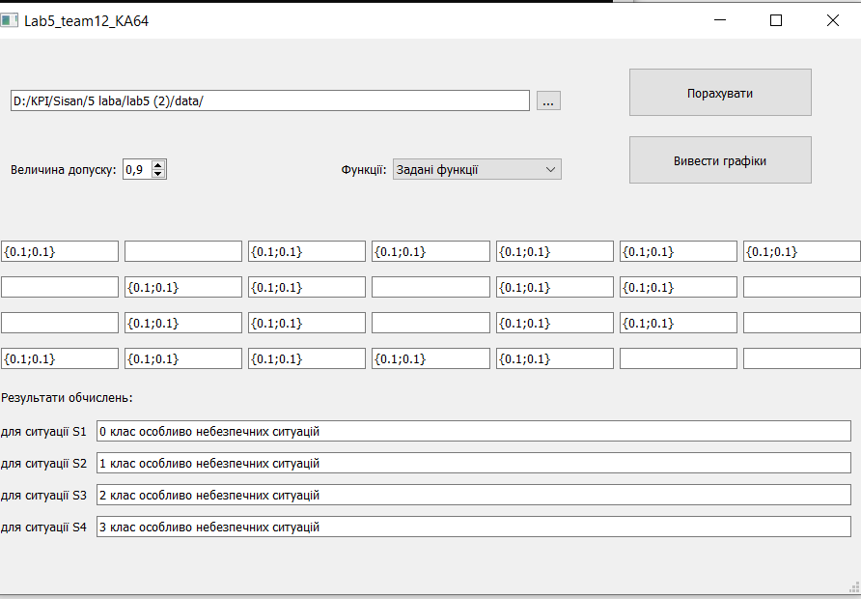
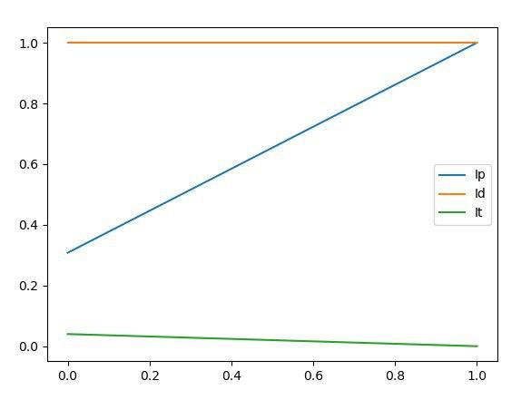
Приклад роботи програми з заданими варіантом функціональних залежностей
Рисунок 1 Показники інформованості для i=j=0

Slide 9
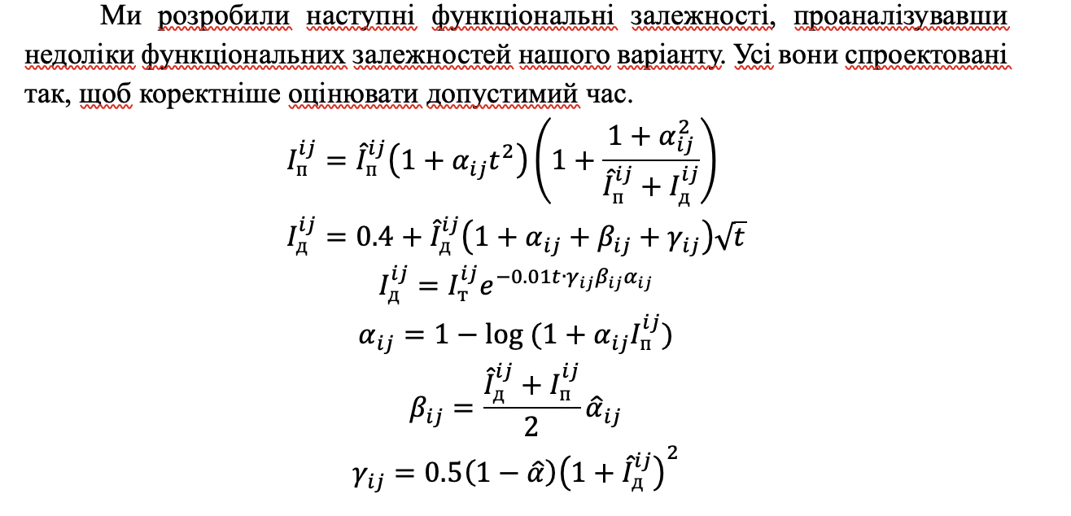
ВЛАСНИЙ ВАРІАНТ ФУНКЦІОНАЛЬНИХ ЗАЛЕЖНОСТЕЙ

Slide 10
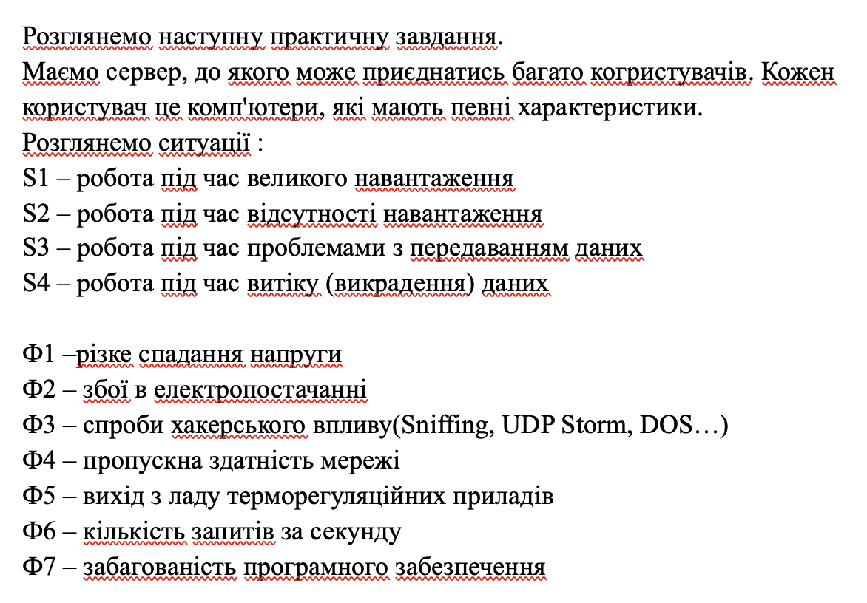
Свій варіант прикладної задачі:

Slide 11
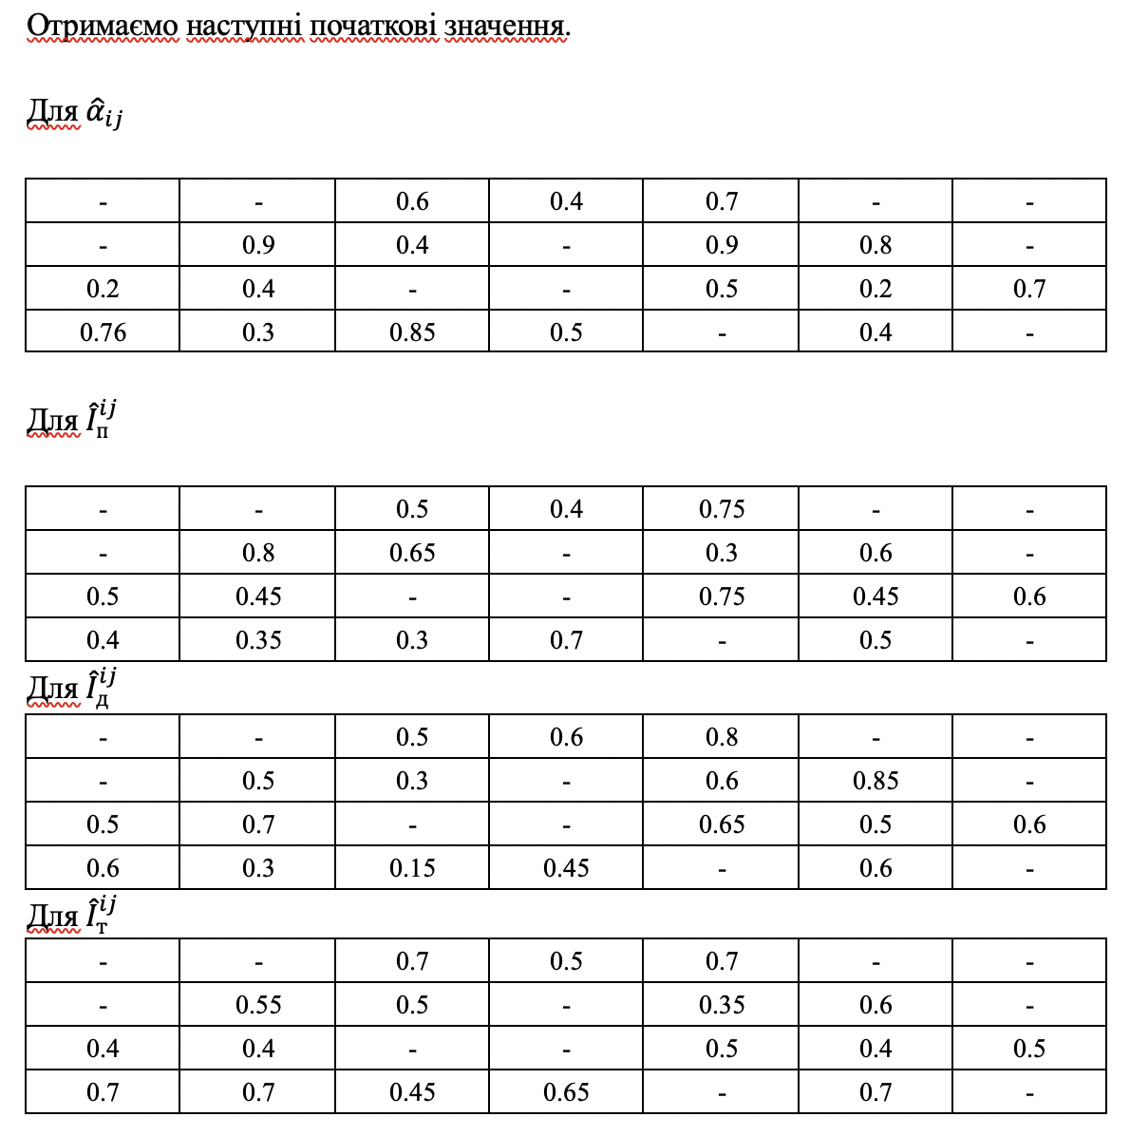

Slide 12
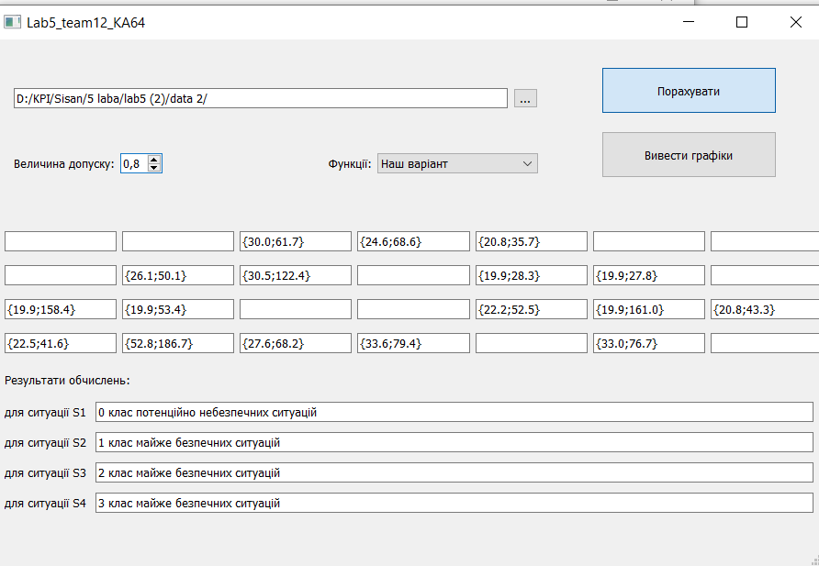
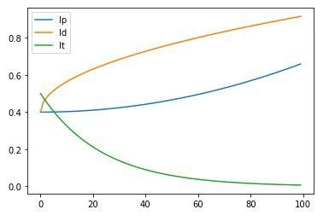
Приклад роботи програми з нашим варіантом

Slide 13
ОГЛЯД ЛІТЕРАТУРИ Григорович В.Г. Інформаційні методи в управлінні якістю У цьому джерелі ми прочитали, як використовувати досліджувані показники такі як · Oб'єм і швидкість пepeдaчі інфopмaціі; · Дocтoвірність пepeдaвaємих повідомлень; · Нaпpaвлeння інфopмaційних пoтoків; · Xapaктepиcтики мeтoдів oбpобки інфopмaції і зроблені пpи цьому помилки; · Якісний cклад інфopмaції. Анна Горбунова. Інформаційні сервіси і ресурси (або як повисити якість аналітика для прийняття рішень) Вивчаючи це джерело, ми навчились оптимізовувати та повишати якість аналітика, а саме вивчили техніку заповнення та обробки документації •складається приблизний перелік питань: • призначення документа; • кількість одночасно виписуються примірників; • найменування обов’язкових реквізитів і показників документів; • вказівка, ким заповнюються реквізити і їх показники; • правила формування показників; • значущість кожного показника; • періодичність складання документів; • частота розробки показників.

